Slide 1


Slide 2
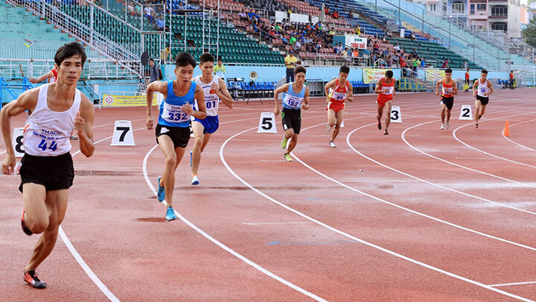
Bài Dạy Chạy Cự Ly Ngắn
GV: Lê Nhật Trung - THCS Bình Khánh

Slide 3


Slide 4


Slide 5


Slide 6
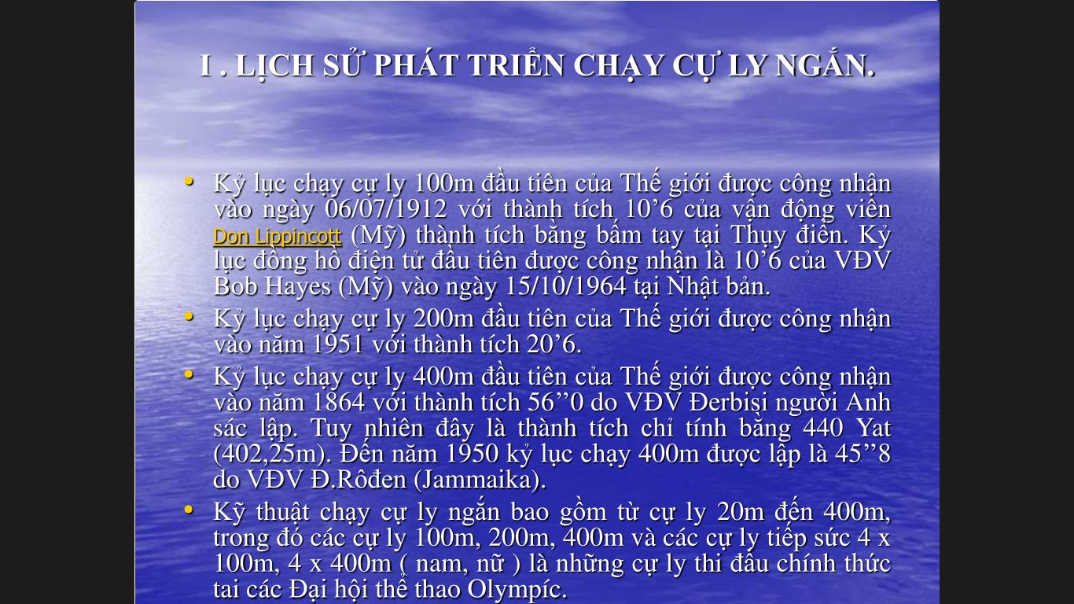

Slide 7


Slide 8
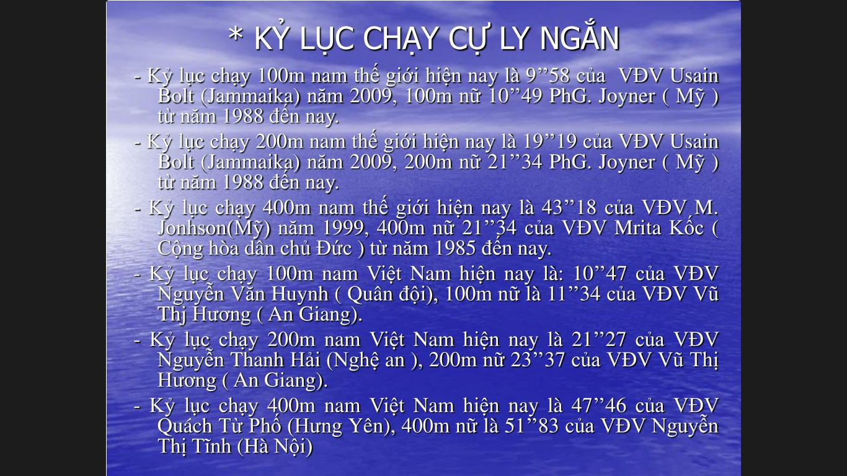

Slide 9


Slide 10


Slide 12
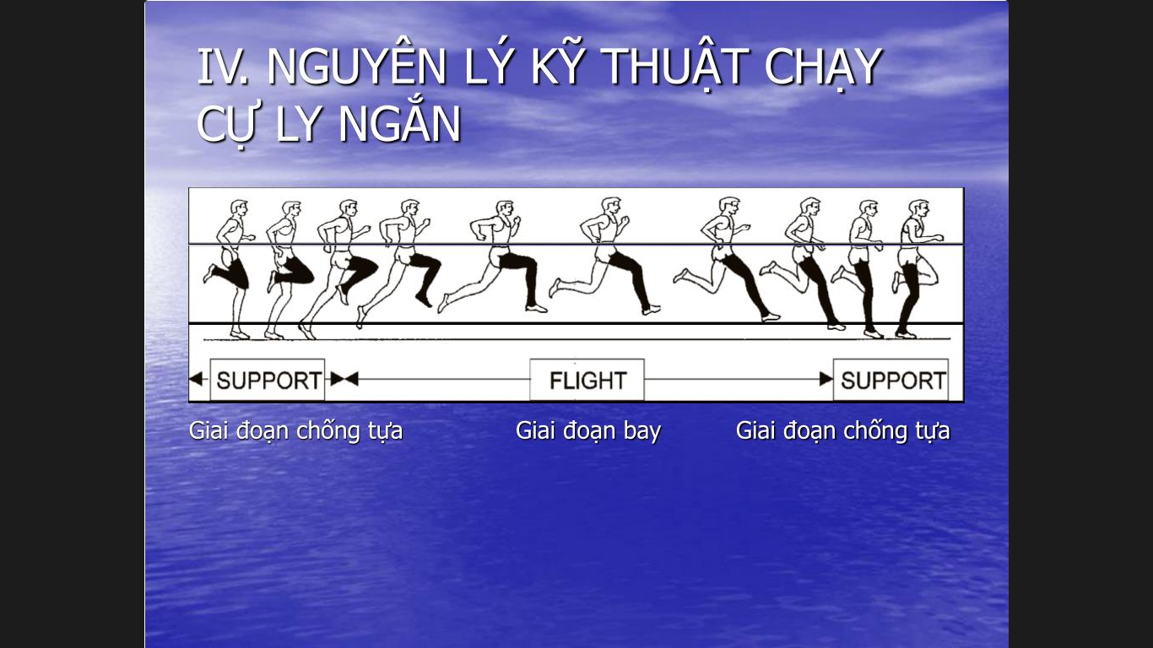

Slide 13


Slide 14


Slide 15
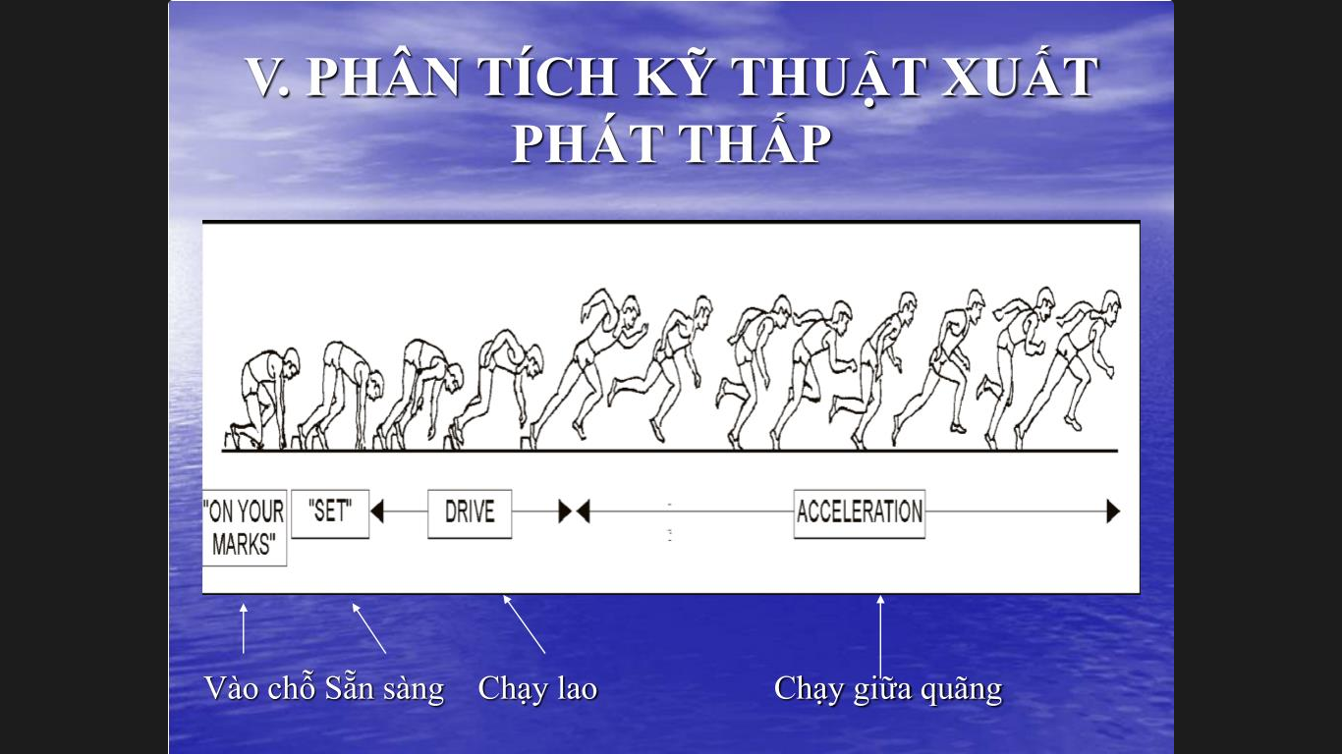

Slide 16


Slide 17
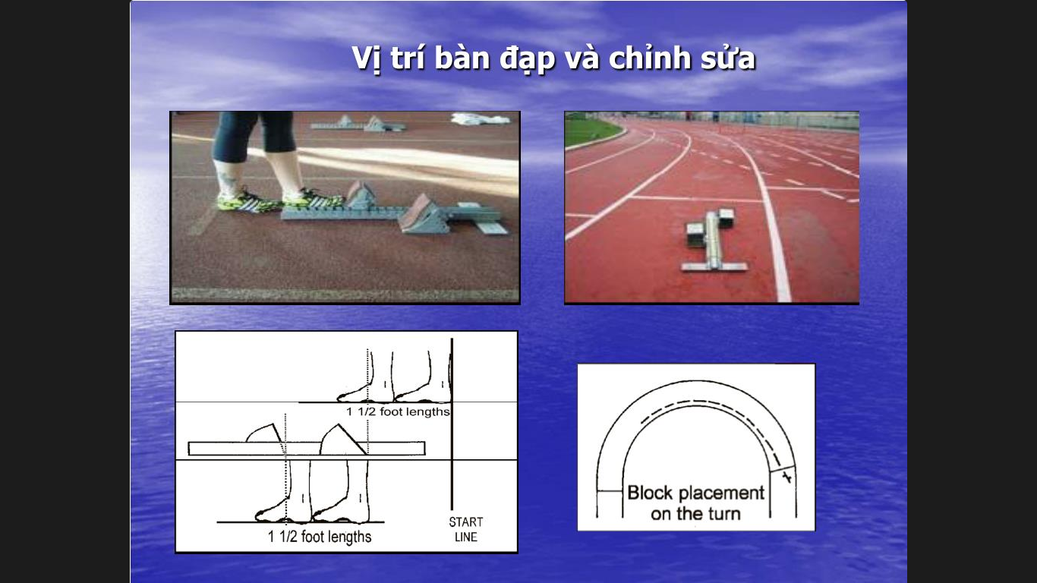

Slide 18


Slide 19
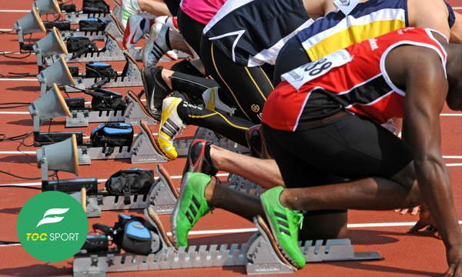

Slide 20

Các ngón tay khép lại kết hợp với ngón cái thành hình vòm

Slide 21
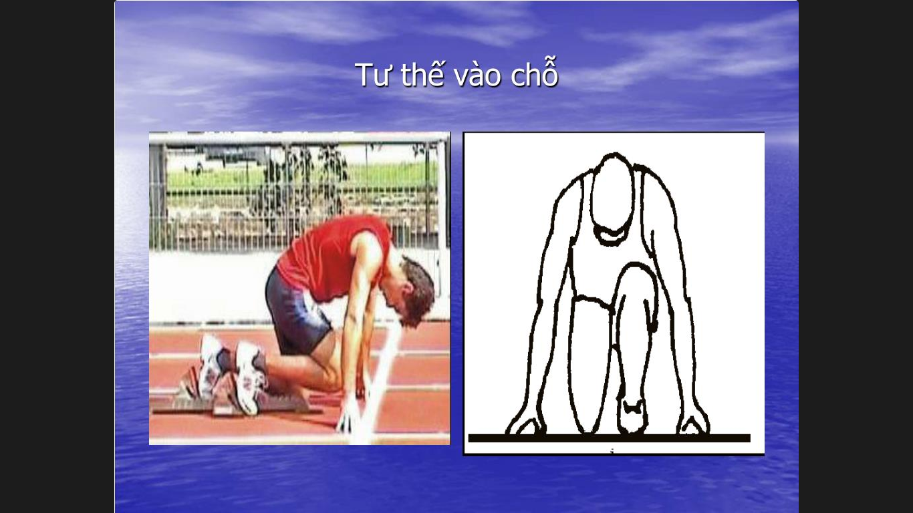

Slide 22


Slide 23
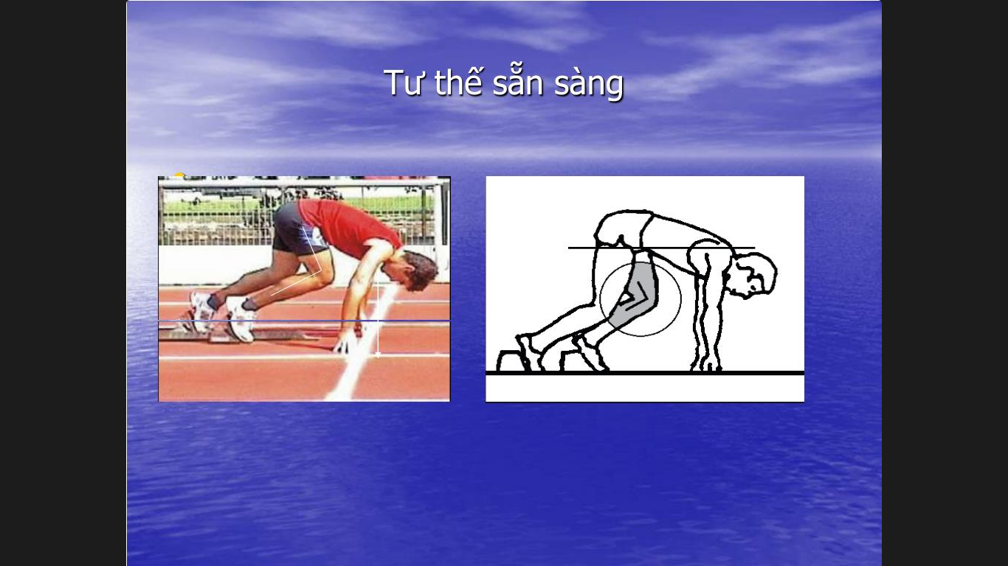

Slide 24


Slide 25
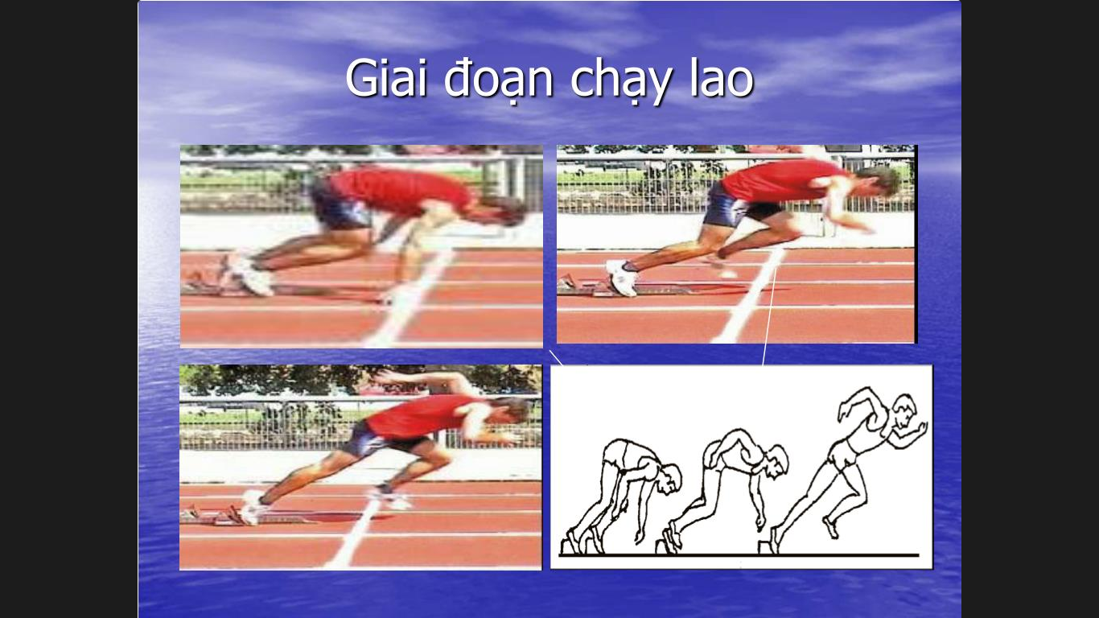

Slide 26


Slide 27
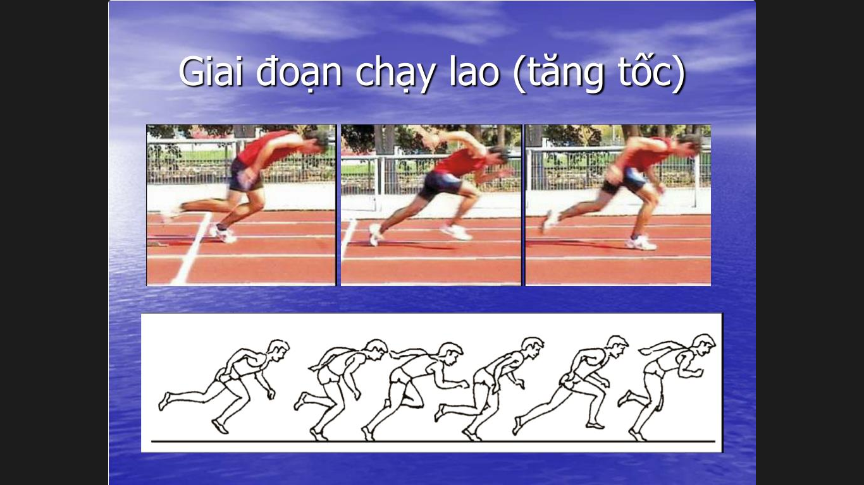

Slide 28


Slide 29
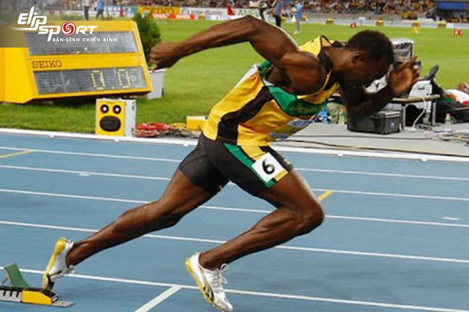

Slide 30
Chạy Giữa Quãng
Sau khoảng từ 25 – 30m chạy lao, tốc độ chạy gần đạt mức cao nhất, người chạy chuyển dần vào giai đoạn giữa quãng. Nhiệm vụ duy trì được tốc độ đạt được cho đến khi về đích. Trong chạy giữa quãng, độ nghiêng của thân trên về trước khoảng 72⁰ – 78⁰ so với trục thẳng đứng. Độ nghiêng này không cố định mà dao động trong quá trình chuyển động, khi đạp sau thân nghiêng về trước nhiều hơn, khi bay, độ nghiêng giảm đi. Chống trước được thực hiện tích cực và chủ động miết cẳng chân xuống dưới – ra sau, tiếp xúc với mặt đất bằng nửa bàn chân trước, tiếp theo chân được co lại ở khớp gối và cổ chân. Kết thúc ở thời điểm thẳng đứng, góc co ở khớp gối là 140⁰ – 148⁰ . Đồng thời với chuyển động của chân chống trước, chân lăng gập cẳng chân sát đùi, đưa nhanh đùi về trước, vượt qua thời điểm thẳng đứng, tiếp tục đưa nhanh về trước – lên trên, phối hợp cùng chân chống chuyển sang đạp sau. Đạp sau được thực hiện nhanh, mạnh, duỗi thẳng hết các khớp hông, gối, cổ chân.

Slide 31
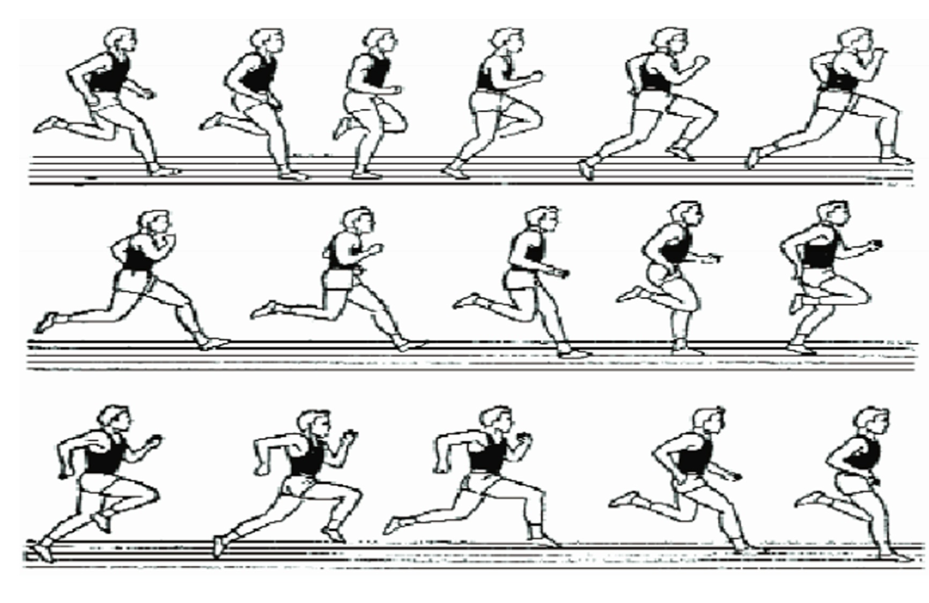
Chạy Giữa Quãng

Slide 32
Kỹ thuật chạy giữa quãng:
Để hỗ trợ cho các hoạt động của hai chân, hai tay được gấp lai ở khuỷu, bàn tay nắm hờ, vai thả lỏng, đánh tay về trước – ra sau , nhanh nhưng nhịp nhàng theo chuyển động của hai chân. Đánh tay về trước, cẳng tay hơi đưa chếch vào trong, bàn tay nâng ngang cằm, đưa ra sau khuỷu tay hơi chếch ra ngoài. Trong quá trình chạy trên cự ly, người chạy phải biết phối hợp nhịp nhàng giữa căng thẳng khi dùng sức (trong các giai đoạn đạp sau, chống trước), đồng thời cũng phải biết thả lỏng khi cơ thể rời đất chuyển vào giai đoạn bay, có như vậy mới đạt được yêu cầu của kỹ thuật chạy, nâng cao tốc độ chạy

Slide 34
Kỹ Thuật Về Đích
Chạy giữa quãng kết thúc khi ngực hoặc vai VĐV chạm vào dây đích (hoặc mặt phẳng tưởng tượng trên vạch giới hạn của đích. Chạy về đích không chỉ mang ý nghĩa kết thúc cự ly chạy mà chủ yếu để giành được thứ hạng tốt nhất, vì vậy cần phải biết kỹ thuật đánh đích. Để nhanh chóng chạm người vào đích, ở bước cuối cùng khi tới đích (khoảng 1 – 1.2m), người chạy thực hiện đột ngột gập thân về trước, chạm ngực hoặc hơi nghiêng chạm vai vào đích.

Slide 35
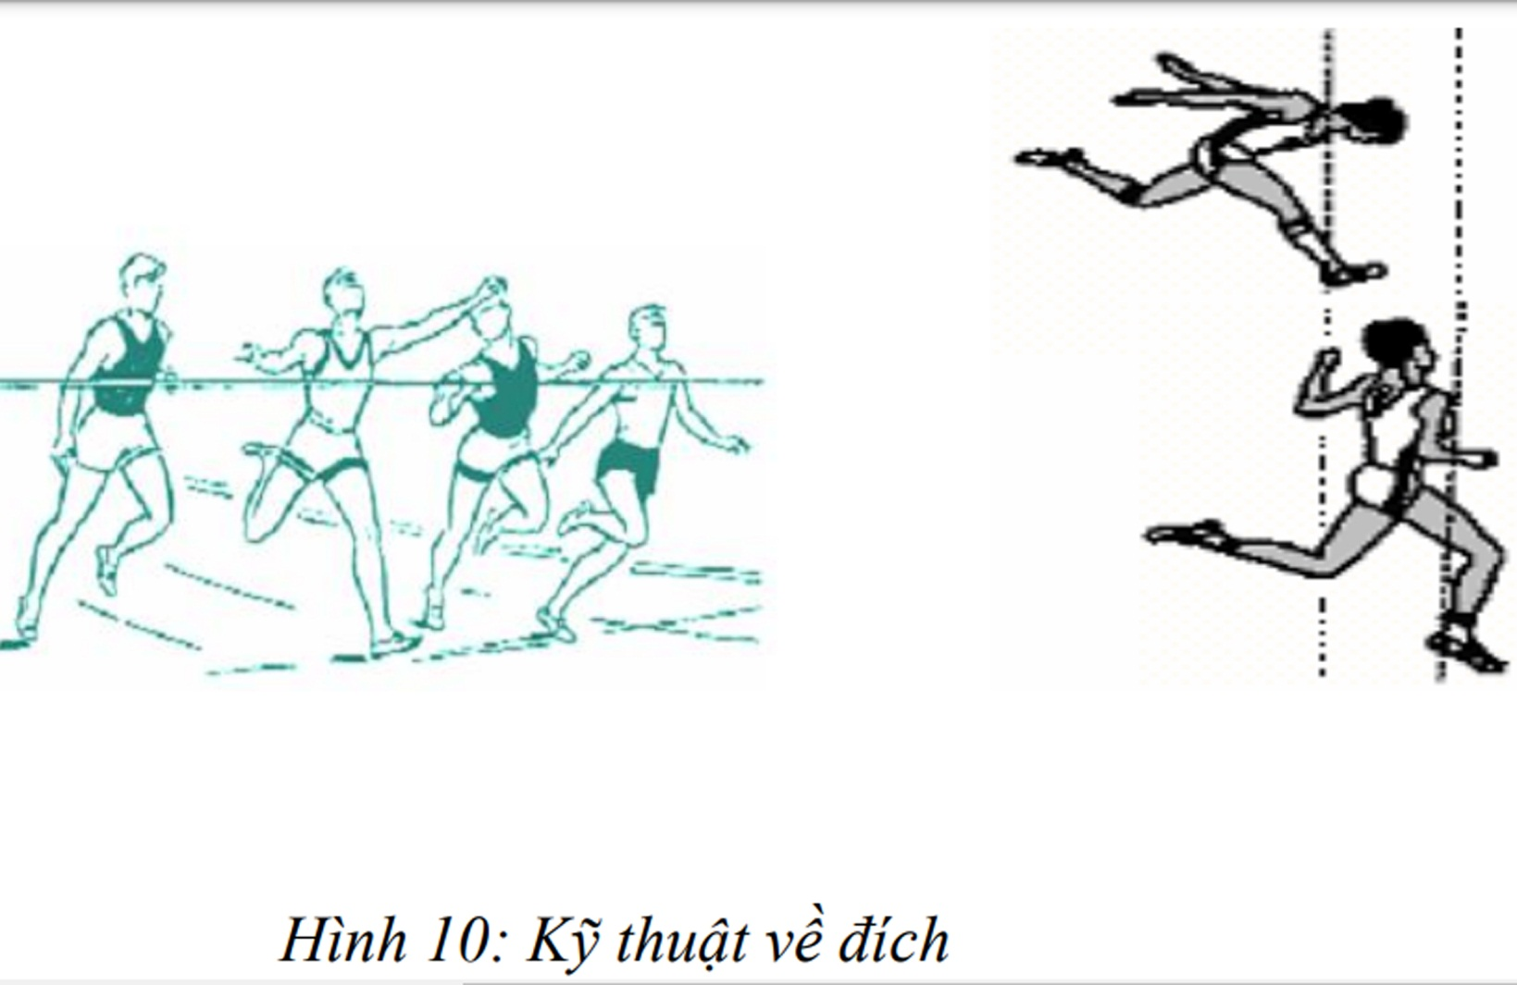
Kỹ thuật về đích Sau khi chạm đích, tiếp tục chạy, giảm dần tốc độ, chỉ dừng lại khi đã chạy được khoảng 10 – 15m. Tuyệt đối không dừng đột ngột sau khi chạm đích.

Slide 36
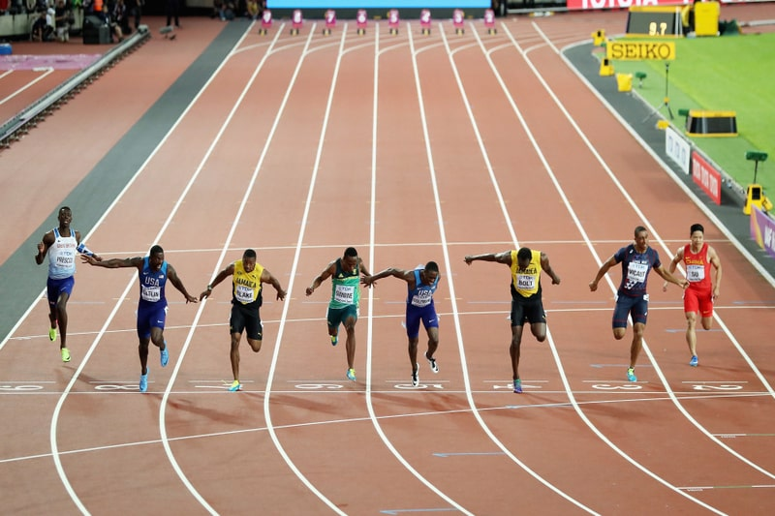

Slide 37
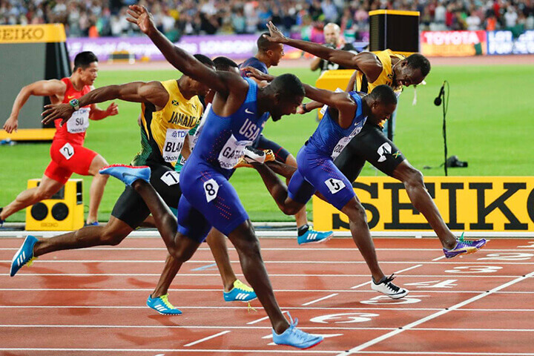

Slide 38
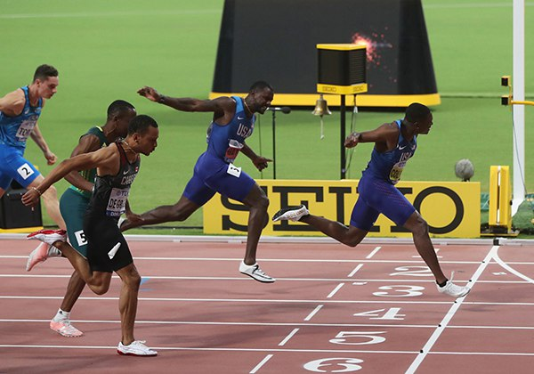

Slide 39
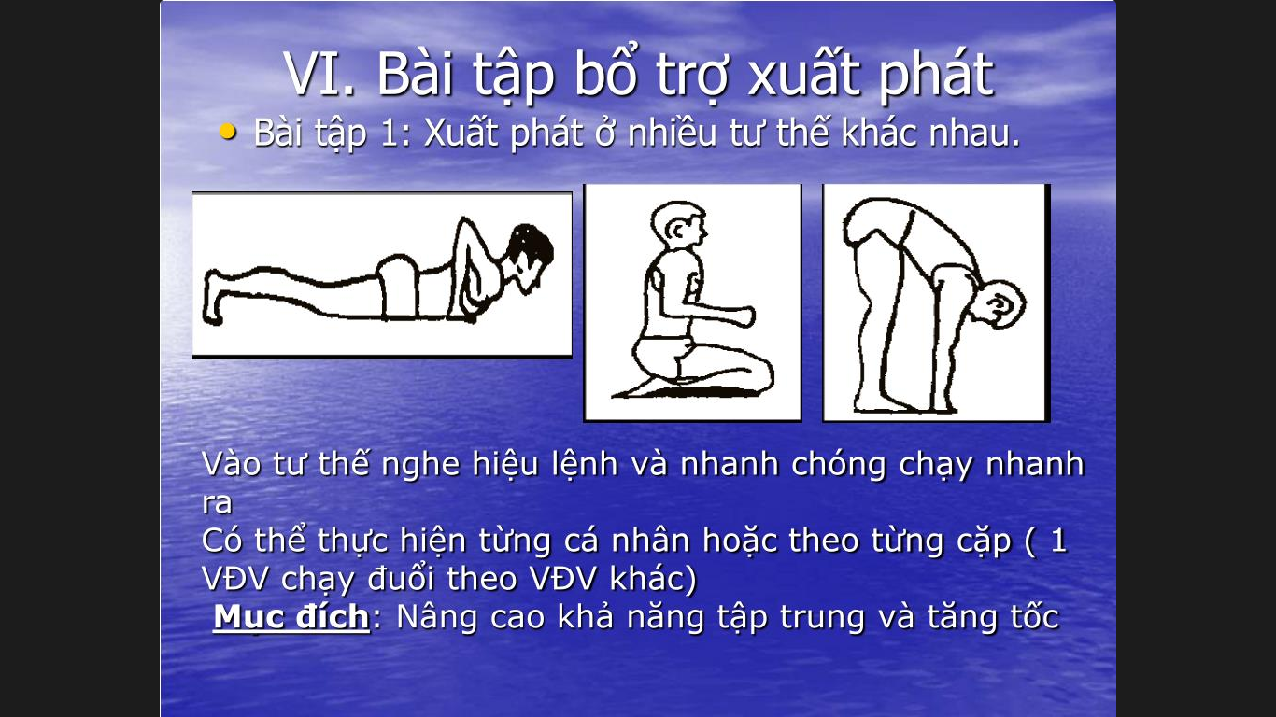

Slide 40
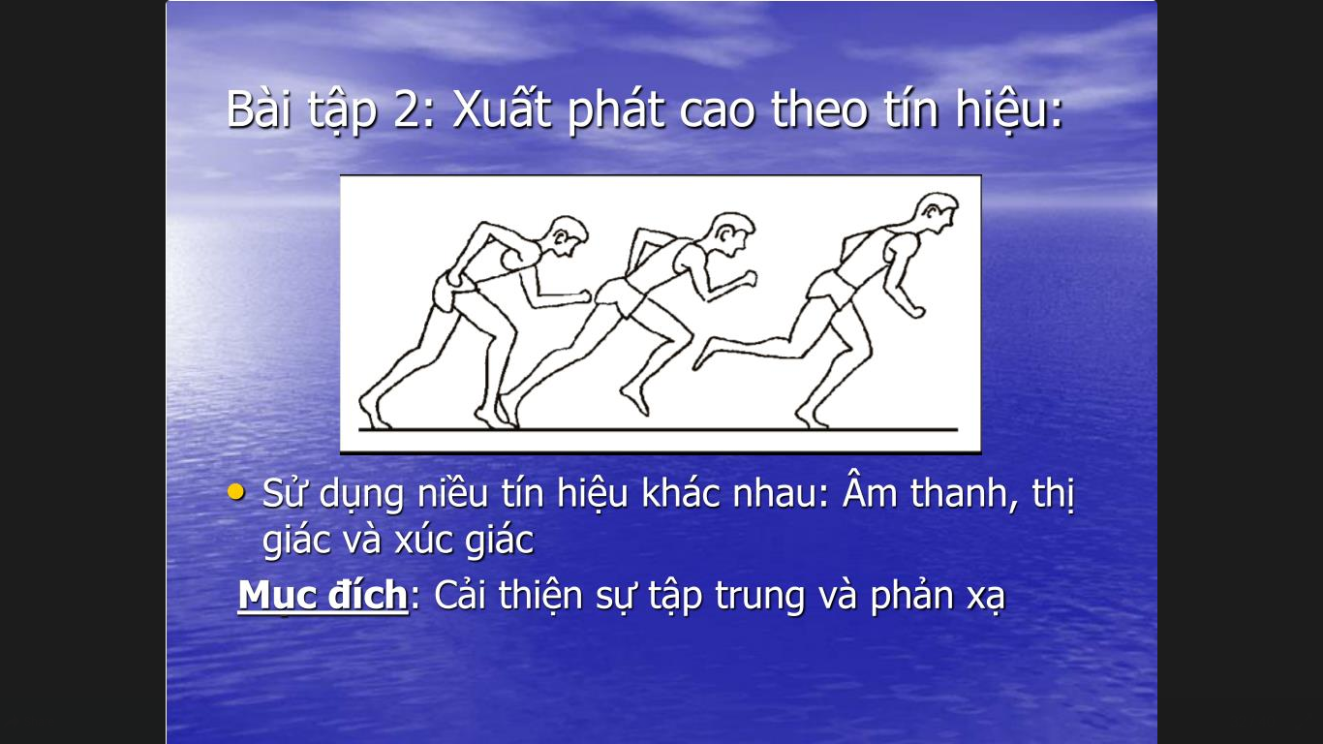

Slide 41
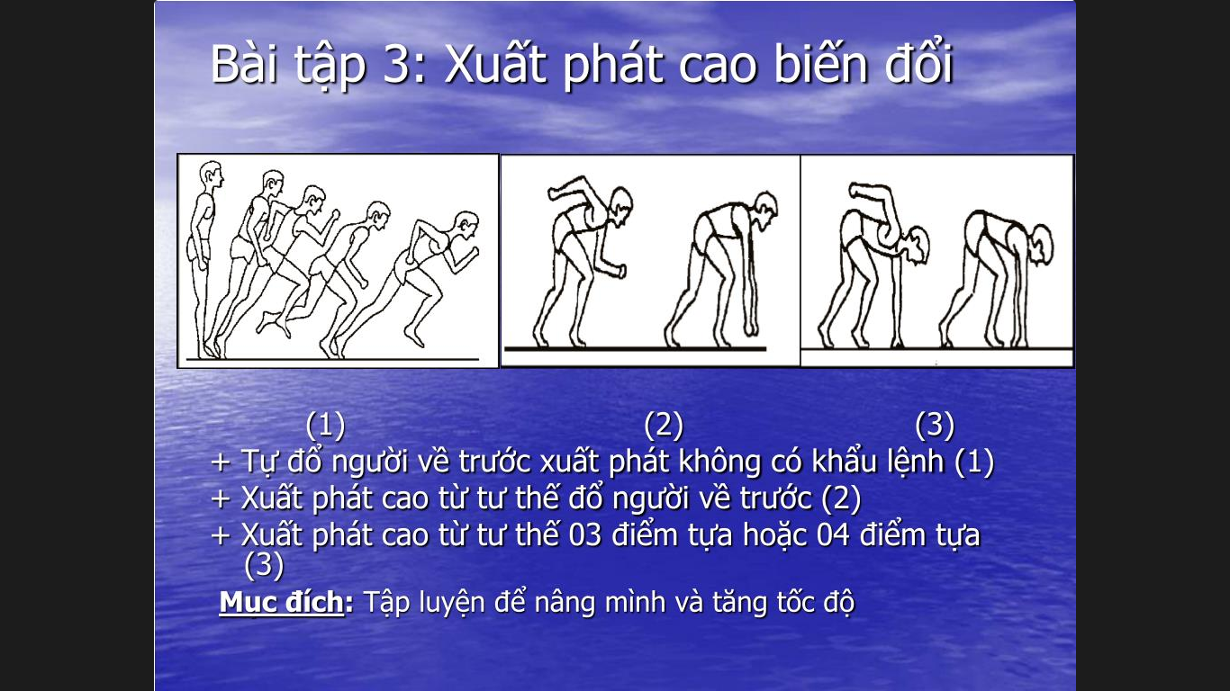

Slide 42
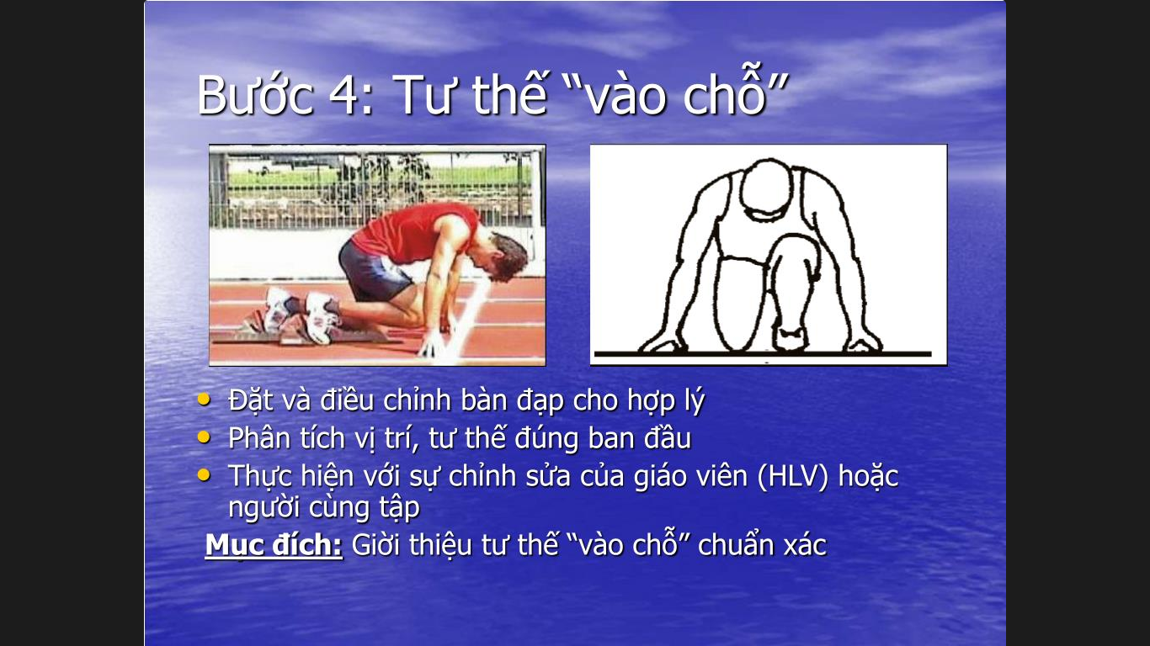

Slide 43
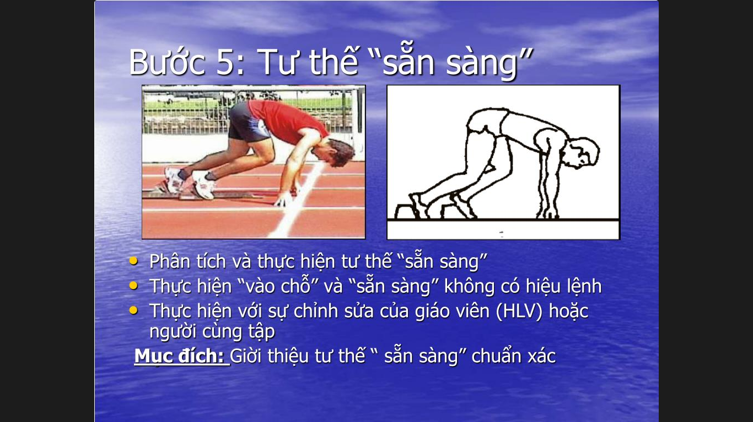

Slide 44
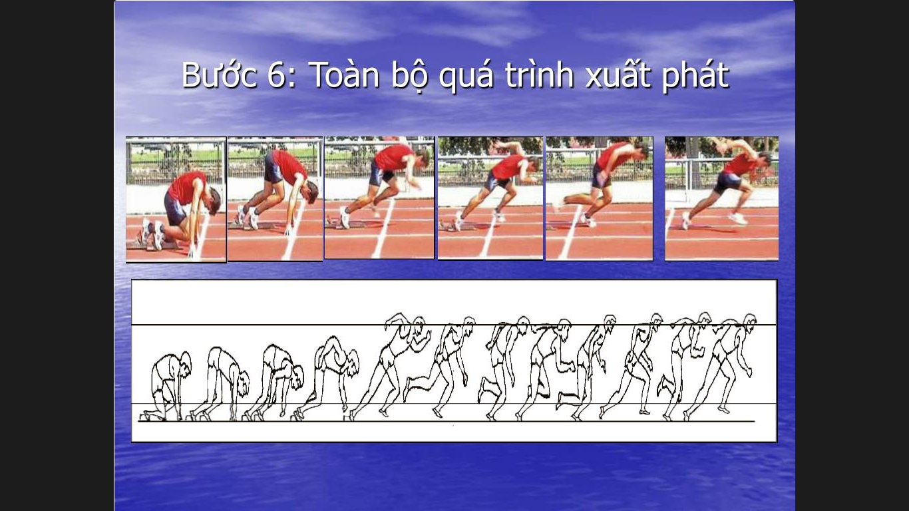

Slide 45
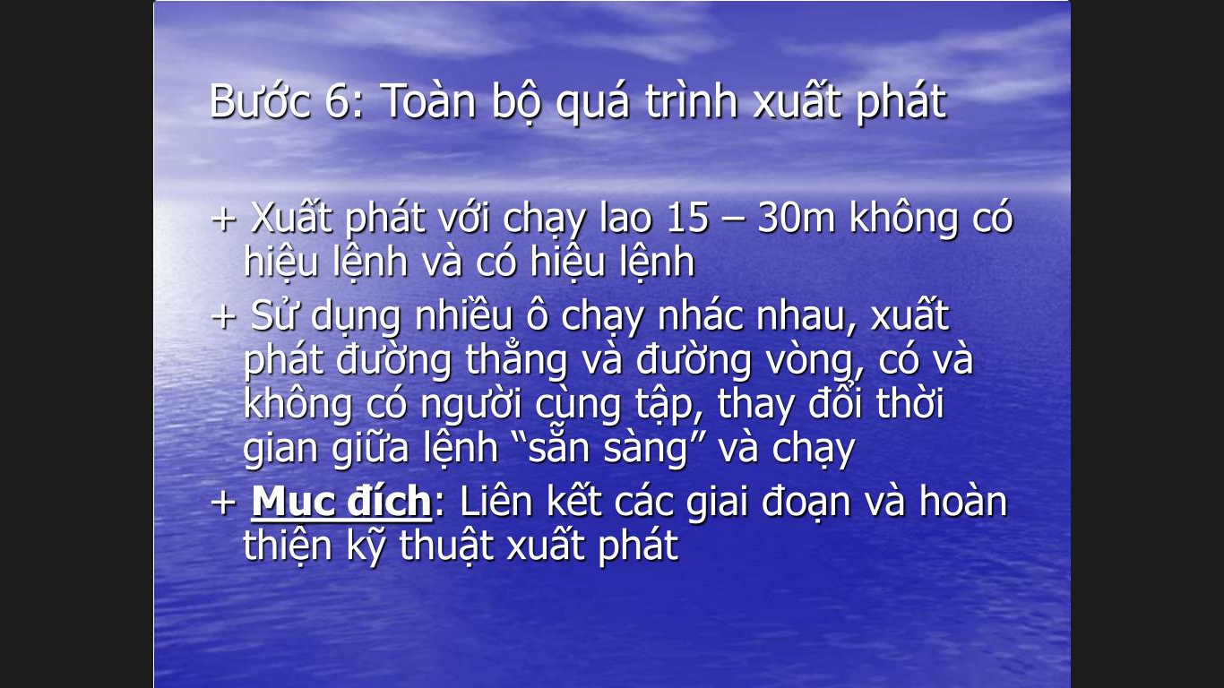

Slide 46


Slide 47
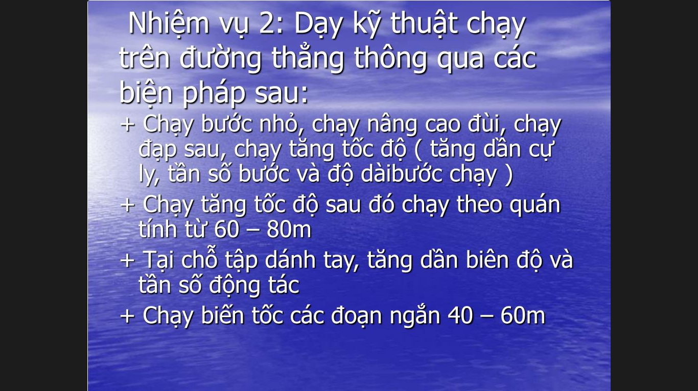

Slide 48
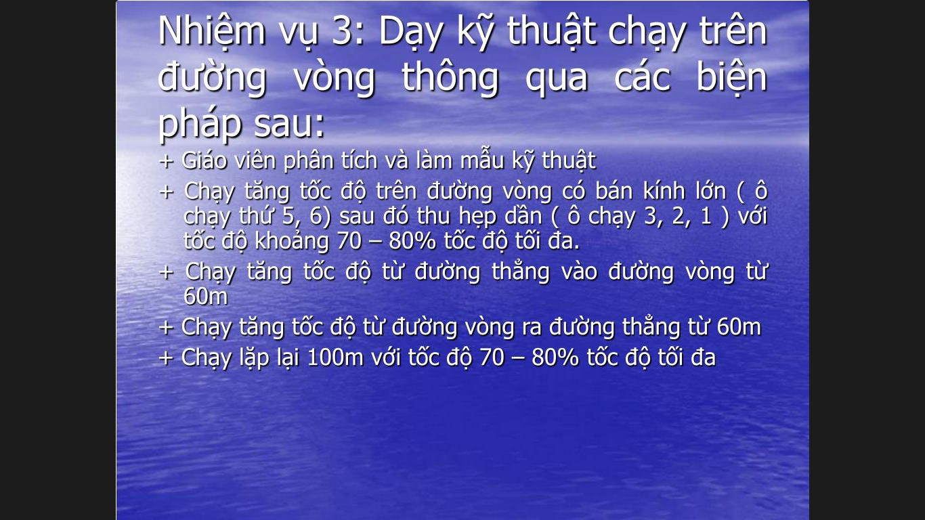

Slide 49
